Slide 1
EJERCICIO A1
INTRODUCCION BI

Slide 2
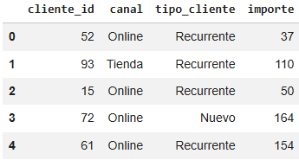
CONSTRUCCIÓN DEL DATASET BASE

Slide 3
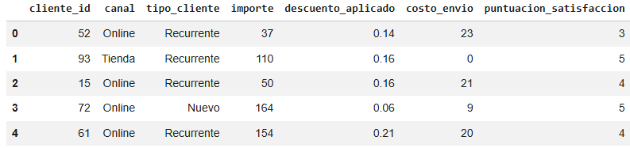
EXPANSIÓN DEL DATASET

Slide 4
MÉTRICAS CALCULADAS
01
02
03
Gasto total real del cliente
Importe neto
Costo del descuento
Importe − Descuento
Importe Neto + Envío
Importe − Importe Neto

Slide 5
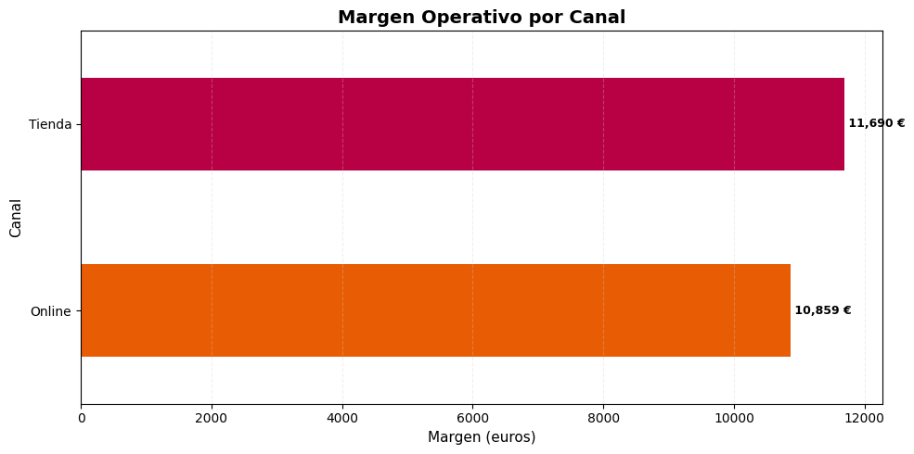
INSIGHT 1
RENTABILIDAD POR CANAL
¿Qué canal genera más ingreso real después de descontar envíos y descuentos?

Slide 6
INSIGHT 1
RENTABILIDAD POR CANAL
¿Qué canal genera más ingreso real después de descontar envíos y descuentos?
HALLAZGO
Aunque Online genera más ingresos netos (€13,257 vs €11,690), pierde rentabilidad debido a €2,398 en costes de envío.
PORCENTAJE
Tienda aporta el 51.8% del margen operativo total y Online el 48.2%.
DECISION
Priorizar inversion publicitaria en este canal

Slide 7
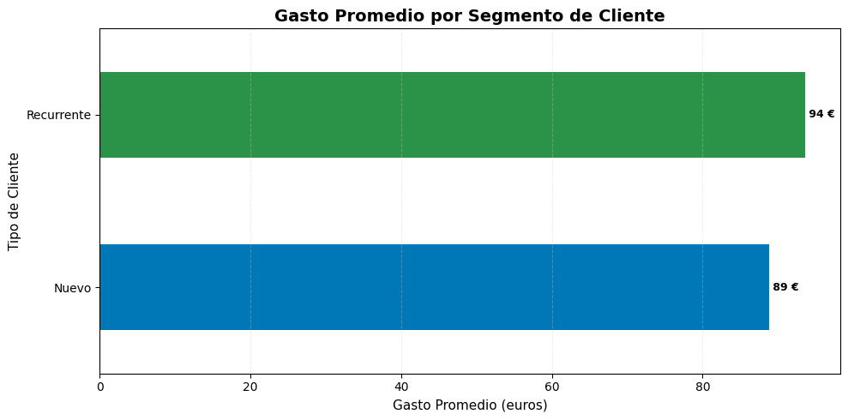
INSIGHT 2
GASTO Y SATISFACCIÓN POR TIPO DE CLIENTE
¿Los clientes que más gastan son también los más satisfechos?

Slide 8
INSIGHT 2
GASTO Y SATISFACCIÓN POR TIPO DE CLIENTE
¿Los clientes que más gastan son también los más satisfechos?
HALLAZGO
Ambos grupos muestran satisfacción baja (menor a 3/5).
Los recurrentes generan más ingresos.
PORCENTAJE
Los clientes recurrentes gastan un 5.3% más que los clientes nuevos.
DECISION
Revisar experiencia post-compra para reducir riesgo de fuga

Slide 9
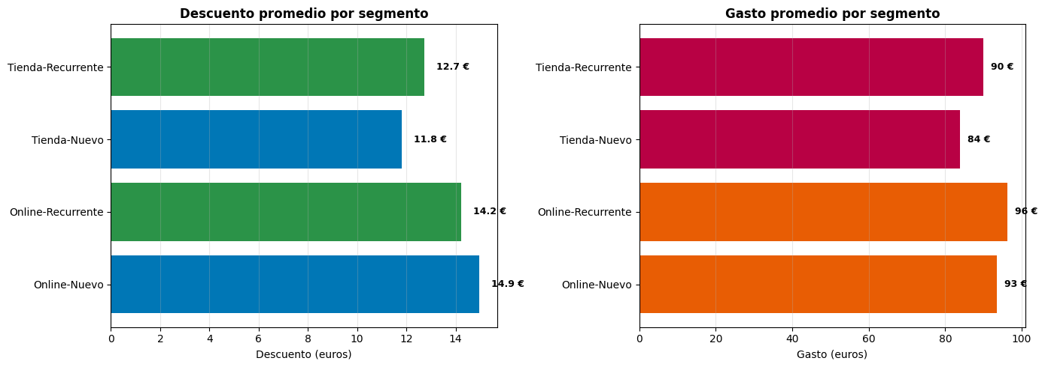
INSIGHT 3
EFICIENCIA DE LOS DESCUENTOS
¿Los descuentos están dirigidos a los segmentos más valiosos?

Slide 10
INSIGHT 3
EFICIENCIA DE LOS DESCUENTOS
¿Los descuentos están dirigidos a los segmentos más valiosos?
PORCENTAJE
Online-Nuevo recibe el 27.84% de los descuentos, pero genera solo el 25.72% del gasto.
Online-Recurrente genera el mayor valor (26.47% del gasto) con una proporción similar de descuentos (26.48%)
HALLAZGO
El segmento con más descuentos es Online-Nuevo.
El segmento que más valor genera es Online-Recurrente.
Existe una ligera desalineación entre descuentos y valor generado.
DECISION
Mover promociones al segmento que si genera valor.

Slide 11
MUCHAS GRACIAS

